Slide 1
商业伦理与社会责任

Slide 2
第4章 企业伦理问题

Slide 3
识别伦理问题
伦理问题是指一个需要个体、团体或组织在几个必须被评估是正确的还是错误的、道德的还是不道德的行为方案中做出选择的问题、情形或机会
新的伦理问题不断出现
在实践中识别伦理问题非常困难
组织无法识别伦理问题将非常危险
有些企业把商业当做游戏而不惜一切代价想要成功

Slide 4
企业伦理问题
观察到的特定失范行为
 | 2009 | 2007
Company Resource Abuse | 23% | N/A
Abusive behavior | 22% | 21%
Lying to employees | 19% | 20%
Email or internet abuse | 18% | 18%
Conflicts of interest | 16% | 22%
Discrimination | 14% | 12%
Lying to stakeholders | 12% | 14%
Employee benefit violations | 11% | N/A
Health or safety violations | 11% | 15%
Employee privacy breach | 10% | N/A
Improper hiring practices | 10% | 10%
Falsifying time or expenses | 10% | N/A
Poor product quality | 9% | 10%
Stealing | 9% | 12%
Source: “2009 National Business Ethics Survey: Ethics in the Recession,” (Washington D.C.: Ethics Resource Center, 2009):p. 32-33.

Slide 5
企业伦理问题
诚实、公正与诚信
诚实：真实、诚信
不诚实: 缺乏诚信、隐瞒真相，或不愿意说出事实
当人们开始把商业当成一场游戏，而游戏规则又不同于社会规则时，诚实问题就会产生。
“商场即战场”
公正：一个人公平正义、不偏不倚的品质。
平等：财富或收入如何在公司、全国乃至全球的员工之间进行分配。
互惠： 社会关系中付出与所得的互换。当甲的行为给乙带来一定好处，乙对甲予以回报，互惠产生。
最优化：平等和效率的妥协。
诚信： 关于美德最重要的术语，意味着坚定不移地遵循伦理价值观。

Slide 6
企业伦理问题
企业伦理问题与困境
伦理问题是指一个需要个体、团体或组织在几个必须被评估是正确的还是错误的、道德的还是不道德的行为方案中做出选择的问题、情形或机会。
伦理困境是指需要个体、团体或组织在几个错误的或不道德的行为中做出选择的问题、情形或机会。

Slide 7
企业伦理问题
1、侮辱或胁迫行为
最常见的伦理问题之一
可以指任何事情，如人身胁迫、诬告栽赃、惹人心烦、辱骂、大喊大叫、尖酸刻薄、忽视他人、不通情达理
在判断是否为胁迫行为时意图很重要
欺凌是一个在工作场合中日益严重的法律问题

Slide 8
企业伦理问题
欺凌行为

Slide 9
企业伦理问题
2、撒谎
三种谎言：
不带恶意的玩笑。
代理式撒谎：故意用言语制造一种感觉或信念来欺骗听者。
故意制造沟通噪声
省略式撒谎：故意向受众隐藏、省略一些信息，如任何与广告中不同的地方、其他问题、安全警告、负面信息以及与产品、服务或公司相关的负面问题，这些都会严重影响消费意识、动机和行为。
例：各种明星代言虚假广告。

Slide 10
企业伦理问题
3、利益冲突
当个体必须选择是促进其个人利益，还是企业利益，亦或其他某一团体利益时，利益冲突就产生了。
为了避免利益冲突，个人必须能够把私人利益和商业交易分开。

Slide 11
案例分析
小张是公司人力资源经理，业务能力突出，人际关系融洽，各项工作安排得井井有条，深得公司领导的赏识和员工的信任。公司大楼内设有由外部餐饮公司承包的员工食堂。由于员工就餐数量只有1000多人，而且有同时有两家餐饮公司提供服务，且质量和价格要求比较严格，这项业务并不会引起很多餐饮公司，尤其是有实力的餐饮公司的兴趣，因此一旦某个餐饮公司被员工强烈反对而被清退后，一时也很不容易引起令人满意的新餐饮公司。在一次招标中引入新的供应商，由张经理夫人占有大部分股份的A餐饮公司也参与了招标，并且在价格、规模和卫生资质方面通过了公司招标小组的考核（张经理也是招标小组成员，大多数员工并不知道他与 A餐饮公司的关系），并最终被确定为公司食堂的餐饮供应商。该餐饮公司所提供的饭菜品种齐全，价格合理，员工对此餐饮公司的普遍反映不错，由志愿者组成的膳食稽查小组的厨房卫生突击检查结果也令人满意。

Slide 12
企业伦理问题
4、贿赂
贿赂是指提供某些好处（通常是金钱）来获得不合法利益的行为。
贿赂的类别
主动行贿
被动贿赂
通融费：为得到或维持生意或其他不恰当利益的小笔通融费并不构成贿赂。

Slide 13
企业伦理问题
案例：洛克希德公司
洛克希德公司是美国一家主要的军火商，二战期间，洛克希德公司就生产了2万架战斗机。在朝鲜半岛，该公司的F-80流星战斗机雄霸天下。长期以来，洛克希德公司成功地研制出很多技术高度复杂的产品，为公司赚取了巨额利润。 然而，进入本世纪70年代，洛克希德公司面临着重重财政困难，经济和技术上的问题使洛克希德公司陷入困境，政治和官僚因素又加大了问题的严重性，到了1971年已面临破产的危险。
1975年9月，参议院发布了令人震惊的消息：洛克希德公司向国外机构和政府官员行贿达2亿多美元。这些国家包括荷兰、意大利、日本、土耳其等国家。其中不乏政界要员，诸如荷兰亲王伯恩哈特，日本首相田中角荣等等。在意大利为搞定价值6000万美元的C-130运输机合同而行贿200万美元；西班牙130万美元；南非900万美元；此外还在希腊、墨西哥、尼日利亚和哥伦比亚进行行贿。在诸如沙特阿拉伯和伊朗这样的国家，行贿受贿被视为一种当然的“生活手段”，该公司当然也投入巨额“资余”。

Slide 14
企业伦理问题
讨论问题
1、洛克希德公司丑闻披露以后，有人认为行贿可以防止事情拖延，加快进度。要在一些国外环境中提高效率，行贿是最好的方法，你对此有何看法?
2、很多人都抱着这样的观点：既然“人人都这样做”，那么我也可以这样做。你认为这个观点正确吗?为什么?
3、你认为公司如何才能有效防止行贿事件?

Slide 15
企业伦理问题
5、公司情报
公司情报是对下列信息的收集与分析：
市场
技术
客户和竞争对手
社会经济情况和外部政治趋势
案例：通用与大众
主要方式：
1、网络黑客
电脑系统入侵
远程入侵
人力入侵
2、翻找垃圾
3、无线黑客
4、电话窃听
5、社交工程
密码猜测
肩膀窃号

Slide 16
企业伦理问题
6、歧视
什么是歧视？按照国际劳工大会1958年通过的《就业和职业歧视公约》，“歧视”是指“根据种族、肤色、性别、宗教、政治观点、民族、血统或社会出身所做出的任何区别、排斥或优惠，其结果是取消或有损于在就业或职业上的机会均等或待遇平等。”
案例：《拉斯维加斯评论报》

Slide 17
企业伦理问题
在美国歧视是不合法的
在美国，如果一家公司有以下涉嫌歧视行为将会遭到起诉：
拒绝雇佣某人
持续实行一种无理由拒绝雇佣某人工作的招工体系
无理由解雇某人
在雇佣员工、雇佣时间、晋升或员工权利等方面歧视某个人
美国就业机会均等委员会 (EEOC)
年龄歧视
就业年龄歧视法案
肯定性行动计划
涉及让之前因种族、性别或其他特征而受到歧视的群体中满足条件的个人得到招聘、雇佣、培训和晋升的机会。

Slide 18
企业伦理问题
7、性骚扰
性骚扰定义为一个人强加在另一个人身上重复的、违背他人意愿的、与性有关的行为。这可以是指言语、视觉、书面、身体上的侵犯，而且既可以发生在异性之间，也可以发生在同性之间。
有敌意的工作环境
该行为不受欢迎。
该行为性质恶劣且普遍存在，以致原告认为该行为充满敌意和冒犯而被迫转换工作环境。
任何思维正常的人都认为该行为充满敌意与冒犯。

Slide 19
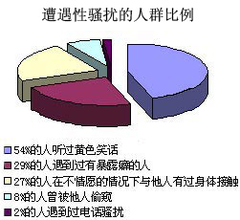
企业伦理问题
女性遭遇性骚扰普遍存在
在中国，50%的性骚扰来自工作场所，其中36%来自上级，14%来自同事。受骚扰最多的是30岁以下的未婚女性。
而在欧盟国家，所有年龄在18岁和18岁以上的法国女性中，有71%的人亲身经历过性骚扰，86%的女性目睹过性骚扰的现象。
在德国，被调查的女性中有72%的人在工作中经历过性骚扰。
在芬兰，受到严重性骚扰的职业女性群体是女警官，其中有81%受到过性骚扰，报社的女记者有49%，建筑工人和女技术人员的26%都遭到过性骚扰。

Slide 20
企业伦理问题
（1） 基本原则
违背受性骚扰人的意愿，故意作出或者发出性的行为或者挑逗，使对方的身体、心理产生不适、不快的都属于性骚扰。
（2）两个关键
一是是否违背个人意志
性骚扰中的受害人不仅仅针对妇女，男人也有可能受到性骚扰，或者同性之间也都可能发生性骚扰。关键就看是否违背个人意志，是否经过对方同意而作出的具有性方面的行为或者语言。
二是令被骚扰者产生负面反应
使被骚扰者在心理或者生理上产生负面反应。有的人认为还可以将是否符合正常的社会伦理道德作为衡量标准。
具体到某一个行为是否属于性骚扰，这会因为被骚扰者的感受不同而不同，也会因在不同的文化背景下，产生不一样的反应。

Slide 21
企业伦理问题
性骚扰的三种方式
1、口头方式：如以下流语言挑逗异性，向其讲述个人的性经历或色情文艺内容；
2、行动方式：故意触摸碰撞异性身体敏感部位；
3、设置环境方式：即在工作场所周围布置淫秽图片、广告等，使对方感到难堪。
常见的性骚扰行为
1、身体接触骚扰
2、言语骚扰
3、非言语骚扰（吹口哨、展示物品）
4、短信、电子邮件骚扰
5、性索贿或性要挟骚扰
6、自我暴露骚扰
7、偷窥骚扰
8、公开挑逗骚扰

Slide 22
企业伦理问题
性骚扰涉及的关键伦理问题是一种双重关系的形成，或者是一种不道德的亲密关系。
双重关系：指你和自己存在工作责任关系的人形成了私人的、暧昧的性关系 。
不道德的双重道德关系：会潜在地直接或间接引起利益冲突，并有破坏职业判断的风险。
案例：葆拉·琼斯性骚扰案。

Slide 23
企业伦理问题
企业为了避免不正当行为或性骚扰行为指控，应采取的措施：
1、制定政策声明，要求企业某一人员为避免公司发生性骚扰行为负最终责任。
2、定义性骚扰行为，包括不受欢迎的亲近、性关系要求，以及任何其他语言、视觉，或身体上的性行为；还需要为这些行为分别举例。
3、制定非报复政策，保护性骚扰行为的控诉者以及目击证人。
4、建立性骚扰行为早期预防的详细程序，并确保得到贯彻执行。
5、建立并推行适当的机制，鼓励性骚扰受害者向权威人士举报。
6、建立举报程序。
7、确保企业拥有”向合适的权威人士及时举报“的规定。

Slide 24
企业伦理问题
8、环境问题
与企业有关的环境公害事件
比利时马斯河谷烟雾事件
美国洛杉矶烟雾事件
美国多诺拉事件
英国伦敦烟雾事件
日本水俣病事件
日本四日市哮喘病事件
日本爱知县米糠油事件
日本富山痛痛病事件
意大利塞维索化学污染事故；
美国三里岛核电站泄漏事故；
墨西哥液化气爆炸事件；
印度博帕尔农药泄漏事件；
前苏联切尔诺贝利核电站泄漏事故；
瑞士巴塞尔赞多兹化学公司莱茵河污染事故；
全球大气污染
中国案例：紫金矿业事件与太湖蓝藻事件

Slide 25
水俣病的原因
化肥生产使用
含无机汞的催化剂
海湾水环境
甲基汞
人食用鱼
鱼富集
海洋浮游生物
富集

Slide 26
水俣病受害者组织了16个代表团，多年来与氮肥工业公司谈判索赔的问题，1997年5月赔偿金全部到位。总共有10355人得到了赔偿，平均每人获赔偿260万日元。该公司支付的赔偿金达到300亿日元，同时还要支付患者的医疗费和生活费。
日本政府花了14年的时间，投入了485亿日元来恢复水俣湾的生态环境。把水俣湾底泥深挖4米，全部清除，在水俣湾入口处隔离网，将海湾内被污染的鱼统统捕获进行填埋。现在，水俣湾的生态环境已基本恢复。
—引自：日本水俣市市长访华 “把水俣病的经验和教训传播给全人类”的演讲，中国环境报，1999.5.19

Slide 27
企业伦理问题
新的环境伦理观
人类是整个生态系统中的一部分；
环境为人类提供的资源是有限的，自然环境的容量是有限的；
每个人都有享受好环境和开发使用资源的权利，同时，每个人也有保护和改善环境的道德义务；
环境与资源不仅属于当代人，更应属于后代人；
人类要及时、坚决彻底地纠正以自然界主人自居，把对环境的破坏性改造当作战胜自然的成果的错误观念。

Slide 28
企业伦理问题
国际间的公平性
国内的公平性
发达国家过渡消费建立在对国际资源的剥削之上；
发达国家勇敢承担工业化进程中对环境污染和生态破坏的责任；
在科技、环保等方面加强同发展中国家的合作。
代际间的公平性
任何一代人都不能在资源和环境问题上处于支配地位。
后代人和当代人的基本需要大致相同。
不能想当然认为后代人一定能通过技术进步获得稀缺资源。
城乡不公平
区域不公平
阶层不公平

Slide 29
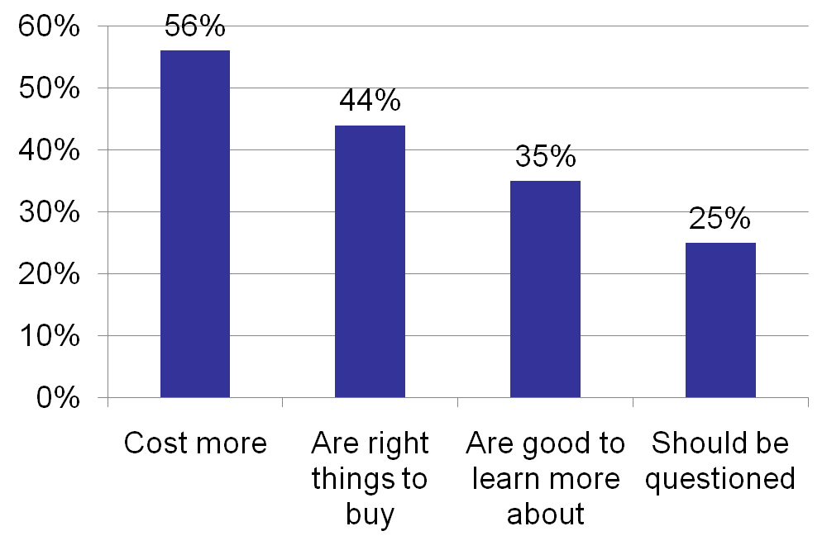
企业伦理问题
消费者最喜爱的环保方式
消费者对“绿色产品”的态度

Slide 30
主要的环境问题
酸雨
水体污染
温室效应
臭氧层破坏
海洋污染
大气污染
环境问题
“绿色屏障”锐减
环境承载压力大
资源短缺
“三废”问题
生物多样性下降

Slide 31
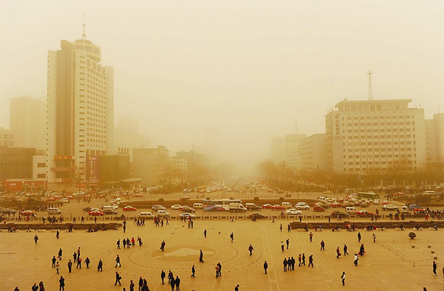
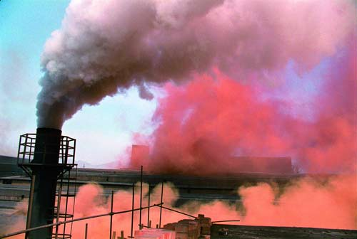
大气污染
大气污染是指大气中污染物或由它转化成的二次污染物的浓度达到了有害程度的现象。
2007年《世界银行发展报告》列举的世界污染最严重的20个城市中，中国占了16个。
2011年世界卫生组织全球城市污染报告，涵盖了91各国家，1083个城市，其中中国所有省会城市在1083个城市中间，有28个省会城市排在了900位之后。从污染程度排序，应该是说污染比较重的城市。严重的大气污染，危害人民群众健康，增加了呼吸系统、心脑血管的患病风险，破坏生态环境，造成巨大的经济损失。

Slide 32
“灰霾空气比非典可怕得多”——钟南山院士
PM2.5每立方米增加10微克，患呼吸系统疾病的住院率增加3.1%，如果灰霾从25微克增加到250微克，日均病死率增加到11%。近十年来，北京的肺癌病人增加了60%。环保部在正式发布标准之前已经在部分城市做了PM2.5检测的试点，超过了新修订的国家的空气质量标准线质量14%到157%。

Slide 33
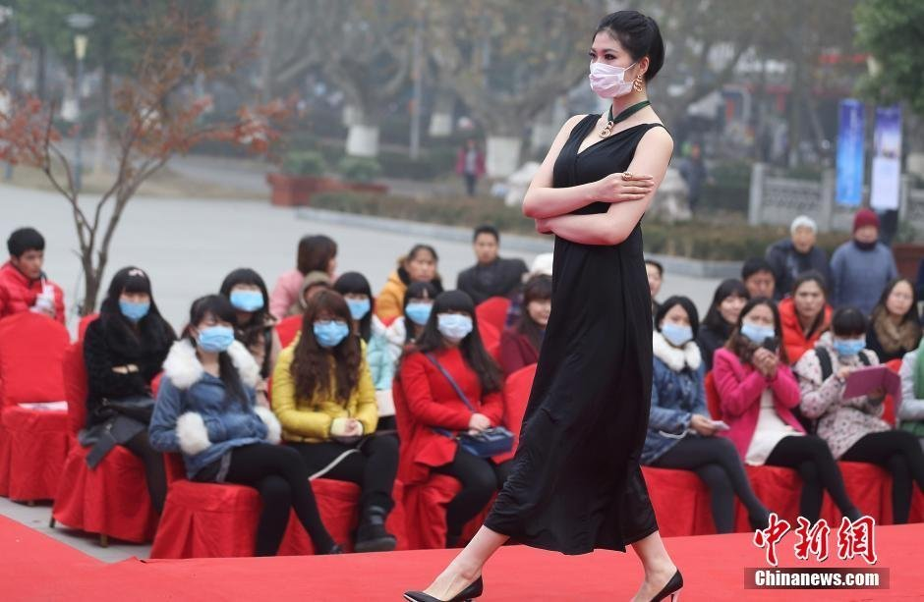
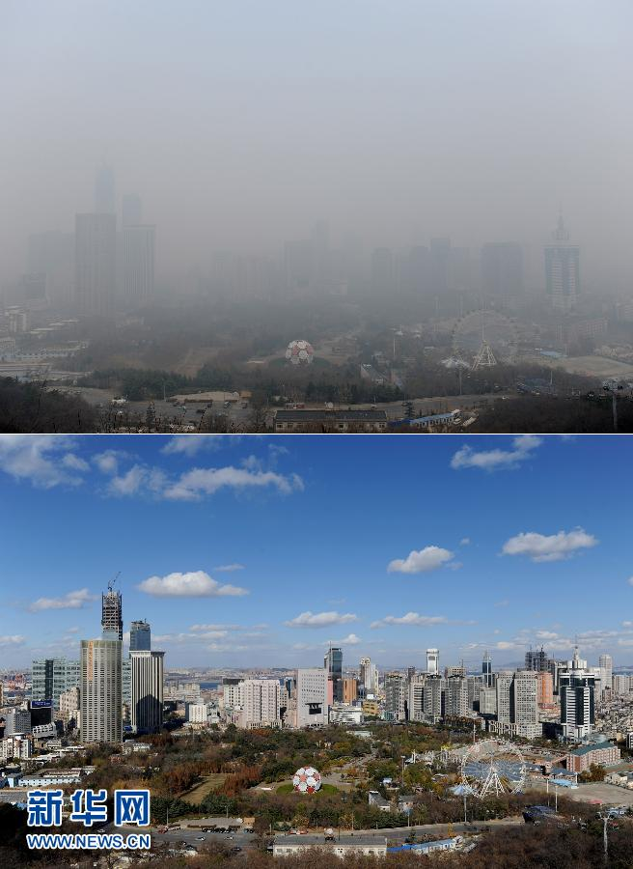
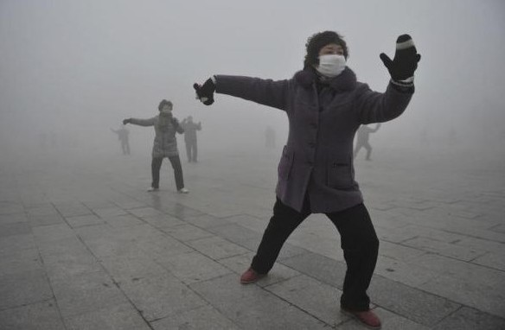
良辰美景奈何“天”

Slide 34
网友语录
“厚德载雾，自强不吸，霾头苦干，再创灰黄！”
“雾以吸为贵”
“世界上最远的距离，不是生与死的距离，而是我在北京街头牵着你的手，却看不见你。”
“PM2.5的中文名字：为人民服雾！”
“雾霾让中国人更团结、雾霾让中国人更平等、雾霾让中国人更清醒、雾霾让中国人更幽默、雾霾让中国人长知识”
“雾霾可让导弹失去目标”
雾霾办自救方案:
1.个人疗法：吃萝卜吃木耳。
2.全家疗法：用空气净化器。
3.有钱又有闲的疗法：去外地。
4.土豪疗法：移民。
5.全民疗法：吸光它！
请广大市民们自行选择最佳方案!

Slide 35
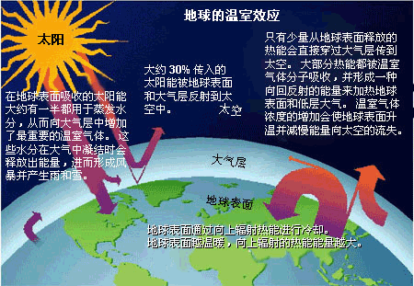
温室效应
大气中某些痕量气体（主要有二氧化碳、甲烷、臭氧、氧化亚氮、氟利昂等）的含量增加，引起地球表面平均气温上升的现象即为温室效应。
过去50年来的全球暖化现象，人类活动要负90％的责任。

Slide 36
温室效应
联合国《全球气候变化第四次评估报告》显示，与工业革命前相比，全球气温已增长0.74度；预测到2100年，全球海平面将上升0.13-0.58米，全球气温将上升2-4.5度，个别地区气温上升6度。
北极海的海冰将融化消失；欧洲阿尔卑斯山并和将不再是冬季滑雪胜地而成为避暑区；地中海沿海地区的夏季将会被热浪席卷；澳大利亚的大堡礁将因海水温度上升而在数十年内被毁；孟加拉国及部分太平洋岛国等低地国家将被上升的海水淹没------
Kilimanjaro(乞力马扎罗)山的雪盖30年间的变化

Slide 37
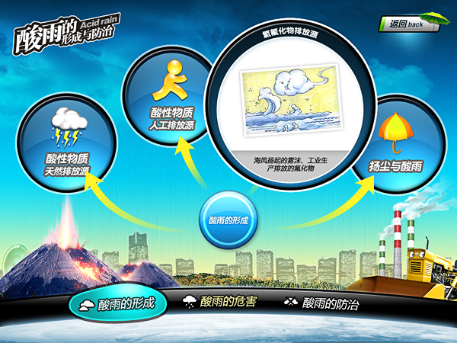
酸雨——空中死神
PH值＜5.65的酸性降水。
我国是继欧洲、北美之后，在世界上出现的第三大酸雨区。2005年二氧化硫排放量达到两千五百四十九万吨，超过了环境容量的一倍以上。

Slide 38
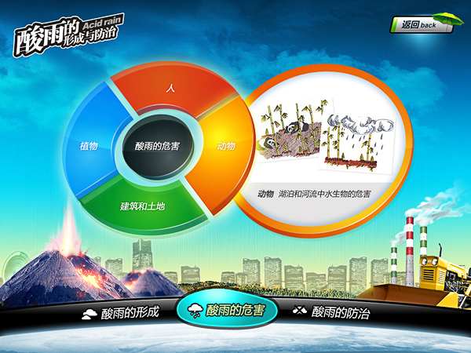
酸雨

Slide 39
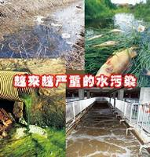
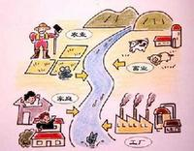
水体污染
由于人类活动排放的污染物进入河流、湖泊、海洋或地下水等水体，使水和水体底泥的物理、化学性质或生物群落组成发生变化，从而降低了水体的使用价值，这种现象称为水体污染。

Slide 40
海洋污染
海洋污染是对生活在海洋中或依赖于海洋的任何有机体的重要威胁。
通过农业径流和排水管道向海洋排放营养物；
工业和农业向海洋排放有毒化学物质；
石油运输泄漏以及固体废物排放等。
例：墨西哥漏油事件、大连湾石油事件

Slide 41
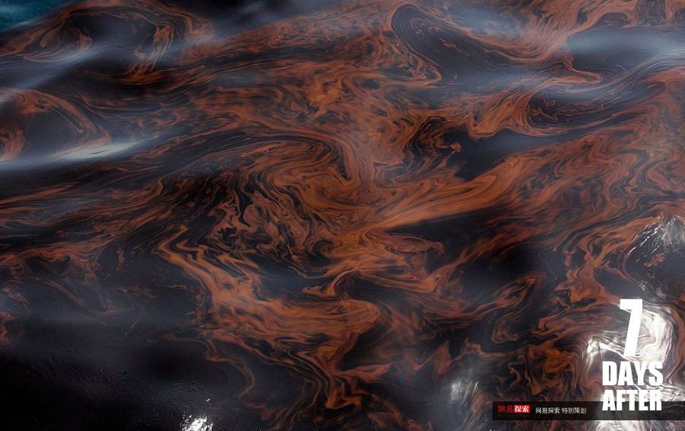
在美国墨西哥湾“深水地平线”钻井平台爆炸造成的原油泄漏事件发生后，每天大约有2万至4万桶原油泄漏到墨西哥湾。 一场漏油事故，近乎中断了美国开发近海石油的国策；近乎使出事海域的各类生物遭遇灭顶之灾；近乎毁了美国南部海岸的整个渔业及渔民生计。

Slide 42
“绿色屏障”锐减
森林覆盖率
森林每年以4000平方公里的速度消失
自然因素
干旱、地表沉积物
大风吹杨
人为因素
过度垦殖、砍伐、
不合理利用水资源
中国
日本
18.21%
第130位
64%
第1位

Slide 43
“三废”问题
各种工业企业所排放的有害物质。
废气
废液
废渣

Slide 44

事件：核污染老鼠或变“食人巨鼠”？

Slide 45
生物多样性下降
中国是生物多样性破坏较严重的国家，高等植物中濒危或接近濒危的物种达4000-5000种，约占中国拥有的物种总数的15%-20%，高于世界10%-15%的平均水平。在联合国《国际濒危物种贸易公约》列出的640种世界濒危物种中，中国有156种，约占总数的1/4。
过度获取
捕食者、竞争者和疾病的影响；
生态环境的破坏，尤其是热带雨林的过度砍伐

Slide 46
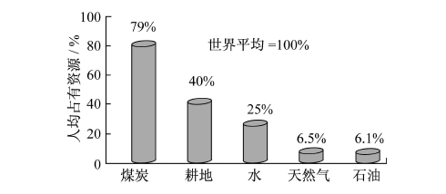
资源短缺
“地大物博”的中国主要资源人均占有水平与世界平均水平的比较

Slide 47
环境承载压力大
在过去的几个世纪中，世界人口正趋于膨胀到可得的食物、水和空间所允许的最大数量。当人类超出其环境承载力时，有时会导致疾病、饥荒或战争等灾难性的毁灭。

Slide 48
企业的环境责任
资源的有效利用
控制污染
环境保护

Slide 49
企业环境保护
清洁生产
废物不废
绿色营销
环保产业兴起
生产过程
产品
通过产品设计、原料选择、工艺改革、技术管理、生产过程、产品内部循环等实现。
回收、加工、再生利用
循环经济
可持续发展观
企业以环保观念作为其经营哲学，以绿色文化为其价值观念，以消费者的绿色消费为中心和出发点，力求满足消费者绿色消费需求的营销策略。
2020年中国环保产业年收入总值将达2.8万亿元。

Slide 50
企业伦理问题
9、欺诈
欺诈是任何有意欺骗、操纵或隐藏事实，以制造一种假象的行为。
会计欺诈
公司财务报告中含有不准确信息。
萨班斯-奥克斯法案旨在寻求这一问题的解决方法。
2008-2009年华尔街金融危机揭示了这一持续性的问题。
案例：麦道夫诈骗案
营销欺诈：是创造、分配、推销以及给商品定价的过程。
欺诈与夸大广告较难区分，后者指夸张的、吹嘘的、自夸的广告。
含蓄欺骗广告指广告传达的信息有误导、迷惑，或欺骗公众的倾向。
文字欺骗广告可分为两类，一种是“实验证明”，另一种是“大胆断言”。

Slide 51
企业伦理问题
10、消费者欺诈
消费者试图获取个人利益而欺骗企业
共谋指店内员工协助消费者欺诈
诈骗指消费者欺诈商店
狡诈是指一个人使用诡计来获取不公平的优势

Slide 52
企业伦理问题
11、金融失范行为
没有很好地理解和管理好伦理问题，是导致2008-2009年金融危机与经济衰退的一个重要原因。
金融界利用法律法规的漏洞和管制者的事物。
许多企业奖励风险担当行为。
大多数利益相关者，不总能理解银行和其他机构为牟利而承担的金融风险的本质。
金融产品的无形性使得理解复杂的金融交易变得更加困难。

Slide 53
企业伦理问题
12、内线交易
内线交易有两种类型：
合法内线交易涉及合法买卖内部人员所在企业的股票，但也不是任何时候都合法，通常证券交易部门要求内部人员在交易发生的两个交易日内报告其内线交易。
违法内线交易是指，拥有公司内部非公开资料的人员买卖公司股份 。内部人员的这种违法行为违背了他们的受托责任。
案例：华尔街的内线交易案

Slide 54
企业伦理问题
13、知识产权
知识产权涉及对音乐、图书或电影等智力成果的法律保护。
很难在国际范围内监管和执行。

Slide 55
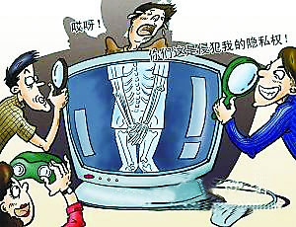
企业伦理问题
14、隐私问题
隐私权：个人信息的保密、个人生活不受干扰的权利、个人私事决定的自由。按照隐私包含的内容，隐私可分为两大类：一类是个人的私生活，另一类是个人的私人信息。
员工隐私
消费者隐私

Slide 56
企业伦理问题
确定企业伦理问题的挑战
在利益相关者关注某一事件、活动或商业决策结果时，大多数伦理问题都会显露出来。而关键是企业是否对行为采取相关措施。
对伦理问题的判断是一个挑战
随着时间的流逝，社会价值观的变化会使某些问题变成伦理问题。例如：向儿童推销不健康食品（垃圾食品）、公共区域抽烟问题等。
一旦个人公开议论伦理问题、请求指导并询问他人意见，他就进入了伦理决策过程。

Slide 57
企业伦理问题
企业伦理问题的制度化
三个方面构成有效的商业道德合规
自愿界限：由管理层主动发起的行为界限（包括企业的信仰、价值观和自愿的契约责任 ）。
所有企业都在某种程度上承诺自发地做一些有益于内外部利益相关者的事（如慈善活动）。
核心实践：为确保符合法律规定、行业自律及社会期望的高度合宜的常见行为。
强制界限：是外部施加的行为边界（如法律、规章、制度和其他规定）。

Slide 58
企业伦理问题
法律合规的强制要求
政府设立的法律法规
为负责任行为设定了最低标准
由于某些利益相关者觉得在特定领域没法信任公司，因此对企业行为进行调控的法律才得以通过。
民法规定了个人和组织的权利与义务
刑法禁止欺诈等特定行为，还对触犯法律的行为处以罚款或监禁
两者最根本的区别在于执行
刑法由州或国家执行
民法由个人（一般在法庭）执行

Slide 59
企业伦理问题
规范企业行为的法律规章
规范竞争——为了防止垄断、不平等定价以及其他弱化或限制企业商业竞争的做法而通过的法律 ，竞争促进法（procompetitive legislation）: 颁布这些法律是为了鼓励竞争、阻止限制贸易的行为发生。
保护消费者——消费者保护法要求消费者提供准确的产品和服务信息，并且遵循安全标准。法律为弱势群体提供了更多的保护。
促进平等与安全——工作场所平等促进法保障少数族裔、女性、老人和残疾人的权利。
保护环境——环境保护法，可持续性近年来成为商业的热门词汇定义为“满足当前需要的同时，不损害后代满足他们需要的能力”，成为环保“绿色企业”能够增加利润。
激励企业建立合规项目，阻止企业不当行为发生。

Slide 60
企业伦理问题
把门人和利益相关者
信任是把企业及其利益相关者连结在一起的胶水
把门人是企业行为的监督者
会计师、律师、金融评级机构乃至财务报表服务等
起关键作用，提供的准确信息能够帮助利益相关者理解某公司的财务状况
在最近的经济衰退中金融产品评级机构没能向利益相关者履行他们的职责误导投资者和利益相关者，未来会对信用评级公司实施更多的监管吗？

Slide 61
企业伦理问题
萨班斯-奥克斯利法案
针对公司会计操作建立了联邦监管体系
给予上市公司会计监管委员会(PCAOB) 权力来监管对上市公司进行审计的会计事务所
为会计师事务所的审计师建立标准和规则
规定高级管理者要核实其公司的财务报表
CEOs 和CFOs的责任更加重大
一些法律保护告密者
合规的代价
全美成本大约为每17亿美元收入要花费100万美元
管理层应建立有效的内部财务控制
管理层要为这些控制的有效性以及在此控制下产生的财务报表的有效性作证
独立审计师要进一步为管理层提交的负债表作保。

Slide 62
企业伦理问题
高度有效的核心实践
慈善问题
与企业对当地社区和社会的贡献有关
生活质量问题
负责任的商品和服务生产
提升技能，然而不能对损害环境或侵犯个人隐私
慈善问题
使当地社区成为一个更加适合居住的地方
战略慈善（Strategic philanthropy）: 指在与关键利益相关者相处时，协同、互惠地使用公司核心竞争力和各种资源，为公司和社会带来益处。

Slide 63
谢谢！

